Slide 1





Atelier mécénat et fonds de dotation

Slide 2
Déroulement de notre soirée

Slide 3
Intervenants
Vanessa LEFEVRE, Elue à l’Ordre des Experts comptables Nouvelle Aquitaine, correspondante Vienne
Catherine TERRADE, Expert comptable Commissaire aux comptes - Vice-présidente de la Compagnie Régionale des Commissaires aux Comptes Grande Aquitaine,
Emmanuel VIDAL, Expert-Comptable, Président de la commission ESS du Conseil Régional de l’Ordre des Experts-Comptables Nouvelle-Aquitaine, Président de la Commission Mécénat du Conseil National des Experts-Comptables

Slide 4
Intervenants
Léa MORGAN, Cheffe de la mission MECENAT au Ministère de la culture nessa LEFEVRE, Elue à l’Ordre des Experts comptables Nouvelle Aquitaine, correspondante Vienne
Sylvie DUVIGNEAU, coordinatrice mécénat à la DRAC Nouvelle Aquitaine à Poitiers
Stefan MARET, Administrateur au Fonds ALIENOR du CHU de Poitiers
Lionel MATHIAS, Assistant mécénat territorial de l’Abbaye aux Dames de Saintes

Slide 5
Déroulement de notre soirée

Slide 6

sommaire
le portail mécénat Nouvelle Aquitaine
Rappel des dispositifs du mécénat
Genèse et panorama des fonds de dotation en France (2022)
Aspects juridiques des FDD
Aspects fiscaux
Aspects comptables
Quelques questions et thèmes d’actualité des FDD
Puis une visite de la Fanzonithèque

Slide 7
Actualités mécénat
Pôle mécénat régional portail mécénat

Slide 8

Actions et outils du Pôle Mécénat de Nouvelle-Aquitaine
  Le Pôle Régional Mécénat en Nouvelle-Aquitaine : C’est quoi ?
5 partenaires professionnels et institutionnels signataires d’une convention (5 juillet 2018) :
° la Direction Régionale des Affaires Culturelles Nouvelle-Aquitaine (Drac),
° la Direction Régionale de l’Environnement, de l‘Aménagement et du Logement Nouvelle- Aquitaine (Dreal)
° l’Ordre régional des Experts Comptables de Nouvelle-Aquitaine
° les Barreaux de Bordeaux et de Bayonne,
° le Conseil régional des notaires de Bordeaux.
- des objectifs :
° fédérer des professionnels et des compétences afin de donner une lisibilité au mécénat sur un territoire aux disparités importantes.
° faciliter les relations entre des entreprises et des porteurs de projets [ex : via la réalisation d’un Espace mécénat], des rencontres, la création de clubs de mécènes, de fonds de dotation... Des échanges sur des sujets spécifiques.

Slide 9
Un Outil : L’Espace Mécénat
un outil créé à l’initiative du Pôle Mécénat de Nouvelle-Aquitaine
un outil développé par la Dreal et la Drac qui permettra aux porteurs de projet et aux entreprises, fonds de dotation, etc, de s’identifier et de rendre possible
un outil conçu autour d’une double entités : mécénat et développement durable/transition écologique.
une ouverture prévue fin novembre 2023 : https://aides-dd-na.fr/

Slide 10
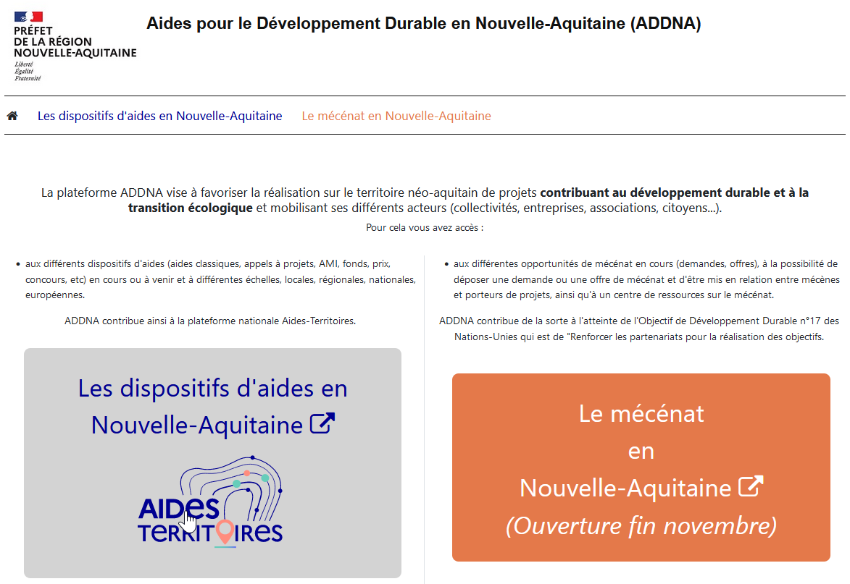

Slide 11
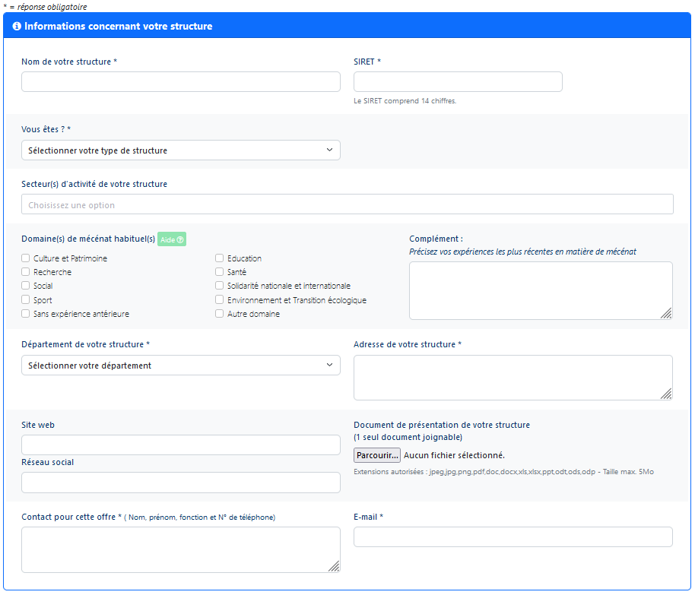
Dépôt d’une offre de mécénat

Slide 12
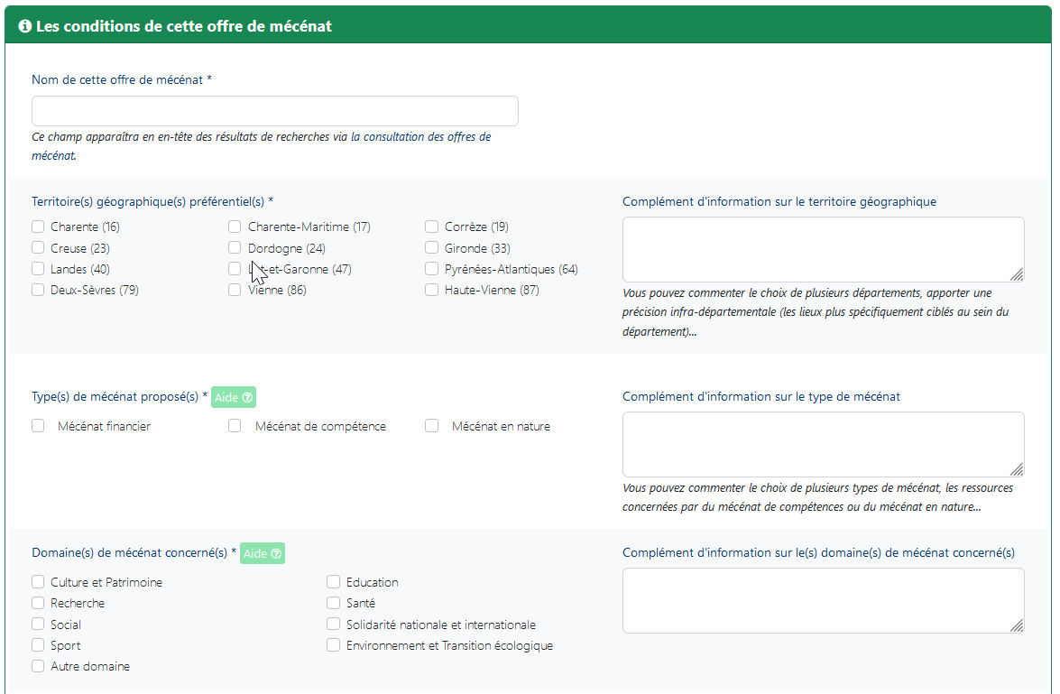

Slide 13
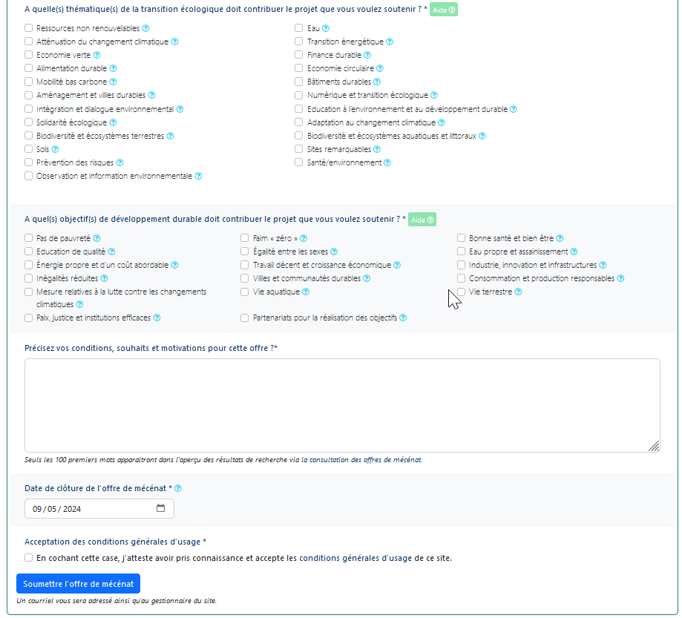

Slide 14
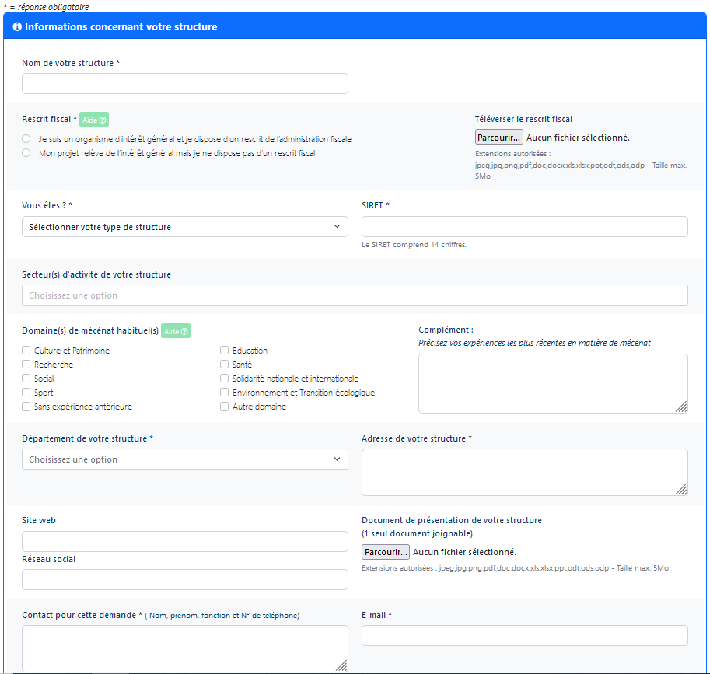
Dépôt d’une demande de mécénat

Slide 15
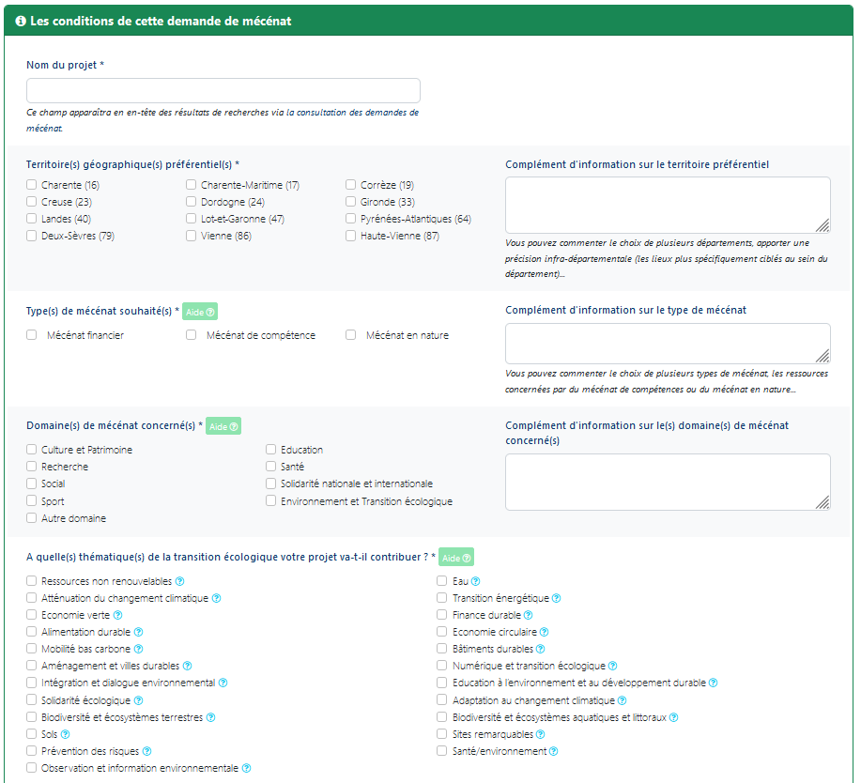

Slide 16
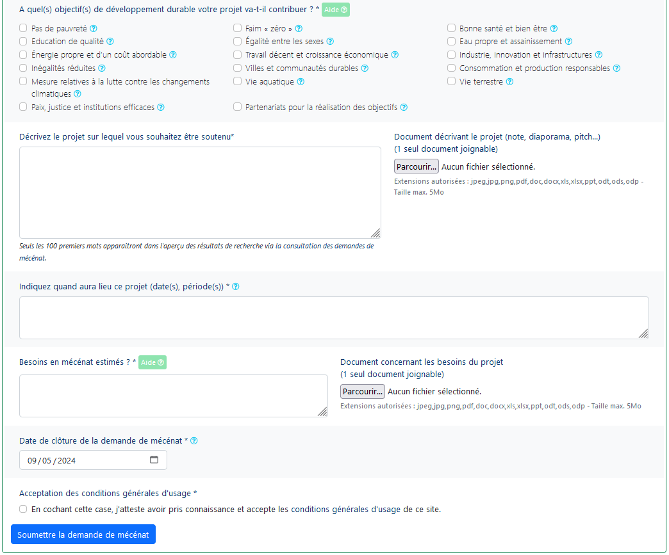

Slide 17
Présentation du portail régional mécénat

Slide 18
Rappel des dispositifs du mécénat

Slide 19
Qu’est-ce que le mécénat ?
(la loi Aillagon du 1er août 2003)
C’est un don (soutien),
sans contrepartie,
d’une entreprise ou d’un particulier,
à une activité d’intérêt général
Différent du parrainage (ou sponsoring) qui est un acte commercial donnant lieu à une facturation

Slide 20
Les chiffres du mécénat
La part d’entreprises mécènes s’élève en 2021 à 4,6 % pour un budget estimé à 3,6 milliards d’euros. (dont 2,3 Mds € de dons déclarés soit 1,4 Mds € de réductions d’impôts accordées aux Entreprises)
Répartition du budget Mécénat par type de soutien :
  Mécénat financier : 78 % de la part dans le budget du mécénat
  Mécénat en nature : 15 % de la part dans le budget du mécénat
  Mécénat de compétences : 7 % de la part dans le budget du mécénat
Part des différents domaines dans le montant global dépensé en Mécénat :
  24% Education
  22% % Culture et Patrimoine
  21 % social
  Les entreprises mécènes privilégient des projets au niveau local ou régional : 76 %

Slide 21
Les conditions pour bénéficier du mécénat déductible
L’activité est non lucrative et non concurrentielle
La gestion est désintéressée
L’activité ne profite pas à un cercle restreint de personnes
L’œuvre doit être d’intérêt général
A noter → les conditions sont cumulatives
Notes:
Intérêt général : autoproclamée
Rescrit ? Rajouter la slide rescrit réduction d’impôt

Slide 22
Les organismes éligibles au Mécénat
Les associations simplement déclarées et les associations reconnues d’utilité publique sans condition préalable d’agrément (association 1901 ou 1905 Cultuelle) mais répondant aux critères fiscaux d’intérêt général ;
les fondations ;
les fonds de dotation ;
certains établissements d’enseignement public ou privé agréés ;
l’État, ses établissements publics et les collectivités territoriales ;
et certains organismes spécifiquement prévus par la loi (Presse patrimoine…)

Slide 23
Genèse et panorama des fonds de dotation en France en 2022

Slide 24
Panorama
Définition par le gouvernement :
« C‘est un outil de financement au service de la philanthropie et du mécénat, grâce à la capitalisation des dons qu'il reçoit »
Il allie les avantages du cadre associatif et ceux des fondations.
Création fonds de dotation en 2008 – Loi n°2008-776 du 4 août de modernisation de l’économie (Article 140 & s.)
« Le fonds de dotation est une personne morale de droit privé à but non lucratif qui reçoit et gère, en les capitalisant, des biens et droits de toute nature qui lui sont apportés à titre gratuit et irrévocable et utilise les revenus de la capitalisation en vue de la réalisation d'une œuvre ou d'une mission d'intérêt général ou les redistribue pour assister une personne morale à but non lucratif dans l'accomplissement de ses œuvres et de ses missions d'intérêt général. »
Le fonds de dotation est créé par une ou plusieurs personnes physiques ou morales pour une durée déterminée ou indéterminée
+ 2000 fonds créés depuis 2008 dont 1950 fonds de dotation en activité

Slide 25
Panorama
Taux de croissance annuel moyen de 10 % depuis 2017 : en 2022, 2 500 fonds de dotations en activité en France
Concentration importante en Île-de-France : 44 % des FDD
Création des FDD : 48 % par des particuliers, 31 % par les associations et 25 % par les entreprises
Domaine d’intervention des FDD : arts et culture (23%), action sociale (21%), santé (14%), éducation (10 %) et environnement (10%)

Slide 26
Cadre juridique des fonds de dotation

Slide 27
L’essentiel juridique :
Personne morale de droit privé
Objet social à but non lucratif déterminant la gestion désintéressée
Objet d’intérêt général suffisamment marqué et précis :
  tant pour les donateurs
  que pour les bénéficiaires
Dispose de la grande capacité juridique, il peut recevoir et gérer :
  des dons (mobiliers ou immobiliers)
  des donations et legs
  des donations temporaires d’usufruit
Différents types de fonds de dotation :
  opérationnel
  redistributeur
  mixte

Slide 28
L’essentiel juridique :
Constitution
Fondateurs
  1 ou plusieurs personnes physiques ou morales (associations, entreprises)
  De droit privé ou de droit public (collectivité territoriale par ex)
  Constitution post mortem possible
Formalités : Déclaration à la préfecture
Le dossier comporte les informations classiques (dénomination, durée, objet…)
Depuis décret mai 2022, le dossier comprend aussi
  Informations sur les fondateurs (nom, date et lieu naissance, profession, domicile et nationalité)
  Liste et coordonnées des établissements bancaires

Slide 29
L’essentiel juridique : La dotation
Dotation initiale minimale de 15.000 euros
  versée en numéraire
  par un ou des fondateurs
  versée avant la fin du premier exercice social
La dotation est :
par nature non consomptible (utilisation uniquement de la capitalisation des actifs de la dotation)
  Les statuts peuvent prévoir une dotation consomptible (utilisation également du prix de cession des actifs de la dotation)
c’est l’un ou l’autre (une dotation ne peut pas être partiellement consomptible).
Une disposition statutaire sur le caractère partiellement consomptible de la dotation n’est opposable ni aux tiers, ni à l’administration.

Slide 30
L’essentiel juridique : Les ressources
Les ressources du fonds de dotation sont celles définies à l’article 140-III, 4e alinéa de la loi, elles sont librement utilisables par le fonds :
  revenus de ses dotations,
  produits des activités autorisés par les statuts,
  produits des redistributions pour services rendus
  et, bien que la loi ne le précise pas, nécessairement, la quote-part de la dotation consomptible affectée au résultat, sur décision de l’organe délibérant (en ce qui concerne les fonds à dotation consomptible).
  pas de possibilité de recevoir de fonds publics (sauf exception prévue par arrêté ministériel)
Cas particulier
En ce qui concerne les dons issus d'une campagne nationale d'appel à la générosité du public, la loi précise que ces fonds, qui sont normalement affectés aux ressources du fonds, peuvent venir compléter directement la dotation. Il faut, pour cela, une décision du conseil d’administration (Loi n°2008-776, art.140-III, 5e alinéa).

Slide 31
L’essentiel juridique : LA GOUVERNANCE
Pas de membres adhérents
Un ou plusieurs fondateurs (personne physique, morale ou collectivité publique)
Gouvernance par un conseil d’administration obligatoire (trois administrateurs minimum)
Administrateurs non rémunérés sauf sous conditions prévues par l’administration fiscale
Statuts librement rédigés (déclarés et contrôlés en préfecture)
Si une association est à l’origine du fonds, elle peut y dupliquer sa gouvernance

Slide 32
L’essentiel Juridique
Obligation administrative
Statuts
Fondateurs
Fixent la composition et les conditions de nomination et de renouvellement du CA
Une ou plusieurs PP ou PM
Datent et signent statuts
Nomme(nt) la première fois le CA
Quand le montant du total des dotations excède 1M€
Conseil d’administration
Au minimum trois membres
Définit la politique d’investissement du fonds dans les conditions prévues dans les statuts. Ces conditions incluent des règles de dispersion par catégories de placement, et de limitation par émetteur.
Approuve les comptes annuels
Comité consultatif
Personnalités qualifiées extérieures au conseil d’administration, et chargé de lui faire des propositions de politique d’investissement et d’en assurer le suivi
Président
Nommé par le CA, il prend toutes les
décisions de gestion
Il représente le fonds vis-à-vis des tiers
Pas d’Assemblée Générale de membres

Slide 33
L’essentiel Juridique Obligation administrative
Dépôt des comptes annuels et du rapport d’activité
comptes annuels, rapport d’activité et rapport du CAC (si applicable) à transmettre à la préfecture dans les 6 mois suivant la clôture
il existe un modèle de rapport d’activité dont le contenu est précisé par le décret sur les fonds de dotation
publicité des comptes (mais pas le rapport du CAC, ni du rapport d’activité) sur le site internet de la DILA
le défaut de transmission des documents peut entraîner la suspension voire la dissolution (contrôle renforcé des préfectures)
                Contrôle de la préfecture sur la réalisation de l’objet, fonds étrangers…sanctions de la suspension à la dissolution (publication au JO dans un délai d’1mois)
Notes:
Rapport d’activité contient :
compte rendu activité interne et externe
Liste et montant des actions financées
Liste des pers morales bénéficiaires (dénomination, adresse siège, mail, tél, nature des redistributions)
Liste des fonds reçus directs ou indirects, numéraire ou nature, Etat étranger (LAB)
Liste des libéralités reçues (montant et personne émettrice). Depuis 2022 les donateurs doivent être informés de cette communication en amont de leur don.
Sanctions : préfecture mise en demeure. Si pas d’effet dans les 2 mois suspension (décision motivée) jusqu’à 6 mois renouvelable 2 fois. Ou dissoution.
Préfecture doit alerter président du fonds, CAC et banques

Slide 34
L’essentiel Juridique Obligation administrative
Commissaire aux comptes
obligatoire lors de l’exercice de franchissement du seuil de 10 000 euros de ressources annuelles
rapport d’activité à contrôler par le CAC (pas de rapport de gestion obligatoire)
procédure d’alerte applicable en trois phases (dispositions spécifiques aux fonds de dotation)
pas de rapport sur les conventions réglementées (sauf si prévu par les statuts)

Slide 35
L’essentiel Juridique
Obligation administrative
Fin du fonds de dotation
  Arrivée du terme prévu par les statuts
  Décision du Conseil d’Administration
  Décision judiciaire
  Transformation en Fondation RUP : la personnalité morale se poursuit dans la fondation à partir de la date d’entrée en vigueur du décret de la reconnaissance RUP
Notes:
Transformation : si remplit toutes les conditions pour RUP

Slide 36
Encadrement fiscal des fonds de dotation

Slide 37
Atelier fonds de dotation
L’essentiel fiscal
Activité non
lucrative et d’intérêt général
Dotation non consomptible
Exonération d’IS
Fonds de dotation
Dotation consomptible
Imposition
IS au taux réduit sur les revenus du patrimoine (taux de 10, 15, 24 %)
(CGI, art. 206-5)
Activité lucrative
Imposition IS
au taux de droit commun
(CGI, art. 206-1)
Notes:
Schéma en partant de l’activité
Si le fonds respecte les critères de la non-lucrativité alors
* soit dotation non consomptible (ce qui est le cas dans le silence des statuts) = non imposition
* soit dotation consomptible = Redevable de l’IS à un taux réduit sur les revenus issus de son patrimoine
Si le fonds de dotation ne respecte pas les critères de la non-lucrativité alors imposition
Qu’il est possible de pondérer :
>> Par la franchise = Impôts commerciaux si dépassement franchise qui s’applique à 2 conditions : lorsque les activités non lucratives restent significativement prépondérantes et le montant des recettes d'exploitation encaissées au cours de l'année civile au titre de leurs activités lucratives n'excède pas 76 679 €
>> Par la sectorisation des activités = envisager de séparer les activités lucratives
Comment un fonds de dotation peut être lucratif ?
>> Si le fonds de dotation réalise lui-même des activités lucratives
>> Si le fonds de dotation verse les fruits de sa dotation pour financer une activité lucrative (même si le donataire est un OSBL dès lors que celui-ci réalise des activités lucratives prépondérantes au-delà de la franchise)

Slide 38
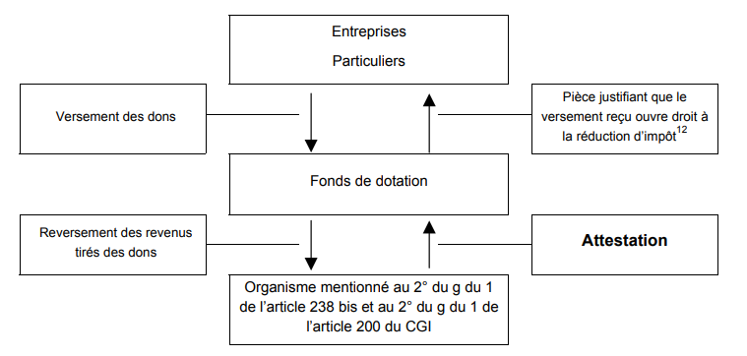
Atelier fonds de dotation
L’essentiel fiscal
Droits de mutations
Exonération des dons et legs
 | Versements aux fonds de dotation
Si les versements sont effectués au profit d’un fonds de dotation exerçant directement une activité d’intérêt général ou finançant des organismes éligibles au régime de mécénat → Réduction d’impôt pour IRPP ou IS : Particuliers : 66% du montant des sommes versées dans la limite de 20% du revenu imposable Entreprises : 60% du montant des sommes versées jusqu’à 2 M€, et 40% au-delà (sauf pour les dons faits aux organismes d’aide aux personnes en difficultés), dans la limite de 5/1000 du CA Attention : interdiction d’émettre des Reçus Fiscaux (RF) pour l’IFI Dans le cadre des fonds de dotation Redistributeur : Les organismes bénéficiant du financement du fonds doivent délivrer une attestation justifiant le montant et l’affectation des versements reçus → Impossibilité de fournir un RF au donateur en cas d’absence d’attestation de l’organisme bénéficiaire
Notes:
Principe : les versements effectués au profit d’un fonds de dotation peuvent ouvrir droit à réduction d’impôt sur les revenus (art. 200 du CGI) ou sur les sociétés (art. 238 bis du CGI)
Peuvent = conditions >> :
* le fonds de dotation délivre des reçus (format type selon si particulier ou entreprise)
ET :
1) soit le fonds de dotation exerce directement une activité d’intérêt général (les fameuses activités à caractère philanthropique, sportif, éducatif, culturel,…)
2) soit le fonds de dotation, géré de manière désintéressée, finance des organismes éligibles au régime de mécénat… qui délivreront au fonds de dotation une attestation du montant des versements.
Attention dans le cas 2) : des conditions supplémentaires s’appliquent (confer page suivante) =
* le fonds fait AGP (Appel à la Générosité du Public) et reverse les dons
* ou alors le fonds incorpore à son capital les dons et reverse uniquement les produits générés par sa gestion
* ou encore dotation consomptible = le fonds consomme son capital (les dons sont incorporés au capital puis le capital + les revenus sont redistribués)
Enfin, le fonds de dotation devra effectuer une déclaration du montant global des dons ainsi que le nombre de reçus délivrés au cours de l’exercice (non spécifique aux fonds de dotation).
Pour l’application des 40% :
Les opérations de mécénat d'entreprise ouvrent en principe droit à une réduction d'impôt égale à 60 % du montant des sommes versées sur la fraction du don inférieure ou égale à 2 M €, et à 40 % du montant des sommes versées sur la fraction du don excédant ce seuil.
Ne sont pas pris en compte pour l'application du seuil de 2 M € et ouvrent droit à une réduction d'impôt au taux de 60 %, quel que soit leur montant, les versements effectués au profit de certains organismes qui soutiennent les personnes en difficulté. Sont concernés les dons aux organismes sans but lucratif qui procèdent à la fourniture gratuite de repas à des personnes en difficulté, qui contribuent à favoriser leur logement, ou qui procèdent, e principal, à la fourniture gratuite à ces personnes de prestations et produits

Slide 39
Atelier fonds de dotation
L’essentiel fiscal
Deux dispositions fiscales applicables aux fonds de dotation redistributeurs :
  Les dons reçus non-issus de l’AGP redistribués sans être incorporés à la dotation (ou incorporés à une dotation ne générant aucun produit) n’ouvrent pas droit à la réduction d’impôt au titre des articles 200 et 238 du CGI pour le donateur ;
  Un fonds de dotation redistribuant des dons reçus à la fois à des organismes éligibles au mécénat et à des organismes non-éligibles ne permet pas de faire bénéficier au donateur de la réduction d’impôt au titre des articles 200 et 238 du CGI (et ce, quelle que soit l’affectation du don).
NB : Un fonds de dotation ne peut pas reverser les dons qu’il reçoit, ou les revenus issus de ces dons, à un autre fonds de dotation.
Notes:
>> slide qui revient sur les commentaires de la page précédente en présentant les choses de manière inverse. Ici, sont présentées deux exemples d’interdictions d’émission de reçus fiscaux, issus de deux rescrits, alors qu’à la page précédente on vient d’évoquer les conditions d’octroi :
1- Rescrit 22/03/2021 :
https://bofip.impots.gouv.fr/bofip/12384-PGP.html/identifiant%3DBOI-RES-BIC-000069-20210217
Réponse :
Au plan juridique, conformément au III de l’article 140 de la loi n° 2008‑776 du 4 août 2008 de modernisation de l’économie, les dons qui ne sont pas issus d’un appel à la générosité publique ne constituent pas des ressources du fonds de dotation mais des libéralités qui doivent obligatoirement être incorporées à la dotation.
Lorsque les statuts prévoient que la dotation de l’organisme est consomptible, ces dons, qui ont été incorporés à la dotation, peuvent être redistribués à des organismes éligibles au régime fiscal du mécénat.
Toutefois, ces libéralités ne pourront ouvrir droit à l’avantage fiscal prévu par l'article 200 du code général des impôts (CGI) et par l'article 238 bis du CGI qu’à la condition que le fonds de dotation reverse également les produits tirés des dons incorporés à la dotation, étant précisé :
- qu’aucun montant minimum n’est exigé concernant le versement des produits tirés de la capitalisation des dons ;
- qu’aucune condition n’est posée quant à la durée de la capitalisation. Aussi, le fait que les dons ne fassent que transiter par la dotation avant d’être redistribués n’est pas un obstacle au bénéfice du régime fiscal du mécénat dès lors que la dotation est productive de produits (intérêts ou revenus de placement).
En revanche, ne peuvent bénéficier des dispositions de l'article 200 du CGI et de l'article 238 bis du CGI, les libéralités qui, en contravention des dispositions de l'article 140 de la loi n° 2008‑776 du 4 août 2008 de modernisation de l’économie, seraient redistribuées sans être incorporées à la dotation ou qui seraient incorporées à une dotation ne générant aucun produit.
2- Rescrit 7/04/2021 :
https://bofip.impots.gouv.fr/bofip/12966-PGP.html/identifiant%3DBOI-RES-BIC-000087-20210407
Réponse :
Le fonds de dotation redistributeur doit avoir pour objet l’exercice d’une activité patrimoniale consistant à gérer les libéralités qui lui sont consenties pour financer une œuvre ou une mission d’intérêt général réalisée par un organisme sans but lucratif.
L’article 140 de loi n° 2008-776 du 4 août 2008 de modernisation de l’économie (LME), dispose à ce titre que les fonds de dotation peuvent être créés pour financer des missions ou des œuvres d’intérêt général. L’intérêt général doit être entendu exclusivement au sens de la loi fiscale, à laquelle renvoie l’article 140 de la loi n° 2008-776 du 4 août 2008. Ainsi, lorsque le fonds est redistributeur, les contributions issues du mécénat ne peuvent pas bénéficier à des entreprises du secteur lucratif et à des organismes ne relevant pas des dispositions de l'article 200 du CGI et de l'article 238 bis du CGI. Le premier alinéa du I de l'article 140 de la loi n° 2008-776 du 4 août 2008 précise en effet que le fonds peut redistribuer les dons perçus « pour assister une personne morale à but non lucratif dans l’accomplissement de ses œuvres et de ses missions d’intérêt général ».
Ainsi, si un fonds de dotation peut financer une personne morale à but non lucratif qui, aux fins de réalisation de ses œuvres ou missions d’intérêt général exercerait elle-même une activité lucrative non prépondérante, il ne peut pas en revanche financer des entreprises du secteur lucratif et des organismes ne relevant pas de l'article 200 du CGI et de l'article 238 bis du CGI.
Dans ces conditions, un fonds de dotation redistributeur qui finance à la fois des organismes éligibles et des organismes non éligibles au régime fiscal du mécénat, ne peut pas bénéficier des dispositions prévues au 2° du g du 1 de l'article 200 du CGI et de l'article 238 bis du CGI.

Slide 40
Environnement comptable et financier des fonds de dotation

Slide 41
Atelier fonds de dotation un préambule :
L’appel à la générosité du public
Les organismes qui, afin de soutenir une cause scientifique, sociale, familiale, humanitaire, philanthropique, éducative, sportive, culturelle ou concourant à la défense de l'environnement, souhaitent faire appel à la générosité du public sont tenus d'en faire la déclaration auprès du représentant de l'État dans le département:
Préalablement à l'appel, lorsque le montant des ressources collectées par ce biais au cours de l'un des deux exercices précédents excède un seuil fixé par décret, qui ne peut être supérieur à 153 000 euros,
A défaut, pendant l'exercice en cours dès que le montant des ressources collectées dépasse ce même seuil.
Cette déclaration précise les objectifs poursuivis par l'appel à la générosité du public. Les organismes effectuant plusieurs appels au cours de la même année civile peuvent procéder à une déclaration annuelle.

Slide 42
Atelier fonds de dotation
L’appel à la générosité du public
Il faut donc considérer que plusieurs conditions entrent en jeu pour qu’une entité soit conduite à entrer dans le champ des dispositions de la loi du 7 août 1991 et de ses obligations :
  Les entités auteurs de l’appel,
  Les causes visées par la loi,
  L’appel à la générosité du public,
  Les ressources collectées par ce biais.
Notes:
Les causes visées à l’article 3 de la loi du 7 août 1991 sont limitativement énumérées :
cause scientifique,
cause sociale,
cause familiale,
cause humanitaire,
cause philanthropique,
cause éducative,
cause sportive,
cause culturelle,
ou cause concourant à la défense de l'environnement.
La notion de ressources collectées issue de la loi n°2021-875 du 1er juillet 2021, est bien plus extensive que celle précédente de « dons collectés ».
Les ressources collectées auprès du public comprennent :
Les dons manuels (dont le produit des ventes de dons en nature),
Les legs,
Les donations,
Le mécénat,
Les assurances-vie,
Les cotisations sans contrepartie,
Les revenus générés par les actifs issus de l’appel (loyer annuel d’un legs ou produits financiers d’un contrat d’assurance-vie antérieurement reçus, etc.),
Les autres produits liés à la générosité.

Slide 43
Atelier fonds de dotation
L’appel à la générosité du public
L’appel à la générosité du public suppose la combinaison de trois notions qui doivent être cumulativement appliquées :
  La notion de générosité → absence de contrepartie,
  La notion d’appel → acte de sollicitation concret,
  La notion de public visé → cercle ouvert.

Slide 44
Atelier fonds de dotation
L’appel à la générosité du public
Lorsque le montant des ressources collectées au cours de l'un des deux exercices précédents ou à défaut pendant l'exercice en cours, excède le seuil de 153 000 euros, les entités souhaitant faire appel à la générosité du public, sont soumises à deux obligations :
Le dépôt d’une déclaration,
L’établissement d’un compte d’emploi annuel des ressources (CER).
Les ressources collectées à prendre en considération sont celles retenues pour le franchissement du seuil déclenchant l’obligation de procéder à une déclaration de l’appel à la générosité du public, c’est-à-dire les ressources collectées par l’appel à la générosité du public.

Slide 45
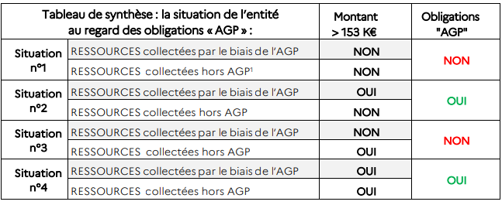
Atelier fonds de dotation
L’appel à la générosité du public

Slide 46

Atelier fonds de dotation
L’essentiel comptable
Règles comptables applicables :
Règlement ANC n°2018-06 prévoit deux grandes spécificités applicables aux fonds de dotation :
  Traitement comptable des dotations consomptibles / non-consomptibles ;
  Information à prévoir en annexe sur les dotations.
Hormis ces deux spécificités, toutes les règles comptables applicables aux associations le sont également aux fonds de dotation (notamment les dispositions du règlement ANC n° 2022-04 du 30 juin 2022 sur l’état des avantages et ressources provenant de l’étranger).
➔ Attention : Concernant les ressources, traitement spécifique prévu par l’article 140 LME (dispositions légales).
Notes:
?? Article 140 LME

Slide 47

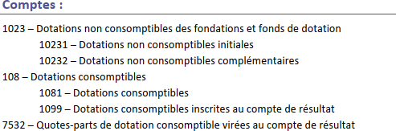
Atelier fonds de dotation L’essentiel comptable
Comptabilisation des dotations
Comptes à utiliser :
Seule la dotation consomptible peut être reprise au résultat.

Slide 48
Atelier fonds de dotation
L’essentiel comptable
Les frais de fonctionnement / frais de siège du fonds de dotation
Comme indiqué précédemment, pas de précision législative sur la quote-part de la dotation qui doit être attribuée au résultat du fonds de dotation, c’est-à-dire la partie de ressources qui doit être affectée aux frais de fonctionnement / frais de siège du fonds de dotation.
Vrai sujet de questionnement et de transparence vis-à-vis du donateur.
Deux pratiques peuvent être envisagées :
Le fonds de dotation affiche dans ces statuts et/ou vis-à-vis de ses donateurs la quote-part qui sera affectée à couvrir ses dépenses de fonctionnement:
  Avantage : Transparence financière vis-à-vis du donateur sur quote-part du don affecté à l’action.
  Inconvénient : Quote-part figée qu’il convient de ne pas dépasser sous réserve de créer un déficit pour le fonds de dotation.
Le fonds de dotation n’affiche pas cette information:
  Avantage: Possibilité de prise en charge d’éventuels dépassements budgétaires par abortion plus importante d’une partie des ressources collectées et affectées au résultat / résultat présenté à l’équilibre.
  Inconvénient: Manque de transparence vis-à-vis du donateur / question sous-jacente de l’efficience du fonds de dotation / risque de questionnement fiscal si quote-part affectée au don devient minoritaire.

Slide 49
Atelier fonds de dotation
L’essentiel comptable
Traitement comptable des ressources AGP
Legs et donations
Dons manuels reçus sans AGP
Dons manuels reçus dans le cadre de l’AGP
ou
Comptabilisés en dotation (consomptible ou non-consomptible *)
Comptabilisés en dotation (consomptible ou non-consomptible *)
Comptabilisés en dotation (consomptible ou non-consomptible *)
Comptabilisés en ressources
* Selon ce qui est prévu dans les statuts
Selon statuts ou décision de CA
Exemple 1
Exemple 2

Slide 50
Atelier fonds de dotation L’essentiel comptable
Pour exemple :
Fonds de dotation avec dotation initiale de 15 000€
  Dotation non consomptible
Obtention d’un don de 10 000€ en numéraire
Frais de fonctionnement annuels du fonds de dotation 3 000€
Versement par le fonds de dotation d’un secours de 5 000€ à une association d’intérêt général

Slide 51
Exemple 1: Don manuel comptabilisé en dotation
Bilan |  |  |  |  |  | Compte Résultat
 |  |  | 102310: | 15 000
 |  |  | 108100: | 10 000
 |  |  | 108900: | < 8 000 > |  | "6 ": | 3 000
 |  |  |  |  |  |  |  |  | 753200: | 5 000
 |  |  |  |  |  | 657100: | 5 000 |  |  | + 3 000
512: | 15 000
 | +10 000
 | - 3 000
 | -5 000
 | + 17 000 |  |  |  |  |  | 8 000 |  |  | 8 000
 | 17 000 |  |  | 17 000
Dans cet exemple, nous sommes partis du principe que le fonds de dotation n’avait pas indiqué (statuts ou décision du CA) la quote-part de dotation à affecter au résultat en amont. D’où l’imputation des 3 000€ de frais de fonctionnement en 753200.

Slide 52
Exemple 2: Don manuel comptabilisé en ressources
Bilan |  |  |  |  |  | Compte Résultat
 |  |  | 102310: | 15 000
 |  |  | 196000: | 2 000 |  | "6 ": | 3 000 |  | 754110: | 10 000
 |  |  |  |  |  | 657100: | 5 000
512: | 15 000 |  |  |  |  | 689600: | 2 000
 | +10 000
 | - 3 000
 | -5 000
 | + 17 000 |  |  |  |  |  | 10 000 |  |  | 10 000
 | + 17 000 |  |  | + 17 000
Dans cet exemple, nous avons constaté le fait que les 10 000€ de dons étaient utilisés à 30% pour les frais de fonctionnement et que sur les 7 000€ restants, 5 000€ sont dépensés sur l’exercice. Les 2 000€ restants devront être placés en fond dédié dès lors que le don était fléché comme une restant à financer.

Slide 53
Atelier fonds de dotation :
L’essentiel comptable : l’annexe aux comptes annuels
Dotations non consomptibles
Les fondations et les fonds de dotations fournissent dans l’annexe les éléments permettant de suivre l’affectation des actifs constitutifs de la dotation non consomptible, soit :
Le montant de la dotation statutaire non consomptible et des dotations complémentaires non consomptibles ;
La liste des actifs constitutifs de la dotation non consomptible présentés par catégorie d’actifs (incorporels, corporels et financiers) avec, pour chaque actif, les informations suivantes :
  La nature de l’actif ;
  Descriptif et localisation de l’actif si cette localisation est représentative de la valeur ;
  Valeur immobilisée brute ;
  Valeur immobilisée nette d’amortissement et de dépréciation ;
  Date de la dernière réévaluation ;
  Dernière valeur vénale estimée.
Lorsqu’elles sont astreintes à des obligations, découlant selon le cas de leur décret de constitution, de leur statut ou d’une décision de l’organe habilité, de maintien de la valeur de leurs dotations, les fondations et les fonds de dotation constitués avec une dotation ou une fraction de dotation non consomptible fournissent une information sur la politique suivie en matière de gestion des dotations :
Maintien de valeur ;
Politique d’abondement éventuelle.
Dotations consomptibles
Les fondations et les fonds de dotation constitués avec une dotation ou une fraction de dotation consomptible fournissent une information sur le suivi d’un plan pluriannuel ou d’un budget annuel de consommation des dotations consomptibles.
Fonds de dotation collectant des fonds auprès du public
Fonds de dotation recevant des ressources de l’étranger
CER et CROD
Etat séparé des avantages et ressources en provenance de l’étranger (Loi 24/08/2021 / ANC 2022-04)

Slide 54
Atelier fonds de dotation
QUELQUES QUESTIONS / RÉPONSES D’ACTUALITÉ

Slide 55
Atelier fonds de dotation
Que faire lorsque le montant de la dotation consomptible d’un fonds de dotation devient inférieur à 15 000 euros ?
  Rien car il est par définition autorisé de consommer la dotation consomptible.
  Il convient, toutefois, de réfléchir aux problèmes de continuité d’exploitation qu’une telle situation financière pourrait engendrer.

Slide 56
Atelier fonds de dotation
Est-ce qu’un fonds de dotation peut exister sans dotation ou dont la dotation est complètement consommée ?
  C’est possible.
  Avant l’exigence de dotation initiale minimale de 15.000 euros instaurée par la loi du 31 juillet 2014, il était possible de constituer un fonds de dotation sans dotation. La loi ESS (loi n°2014-856 du 31 juillet 2014) n’exige pas d’effet rétroactif à cette disposition.
  Un fonds de dotation à dotation consomptible peut très bien avoir consommé la totalité de sa dotation, avant de « recharger » sa dotation pour développer de nouveaux programmes d’intérêt général.

Slide 57
Atelier fonds de dotation
Quand faut-il nommer un commissaire aux comptes ? Quelle est la définition des ressources ?
  Le fonds de dotation doit nommer un commissaire aux comptes dès lors que le total des ressources dépasse 10 000 euros.
  Les ressources du fonds de dotation sont constituées des seuls éléments figurant en produits dans les comptes annuels : dons affectés en produits, revenus des locations ou autres activités, produits financiers, quote-part de dotation virée au résultat, …).
  Les dons et libéralités reçus qui sont affectés à la dotation n’entrent pas dans l’appréciation du seuil de 10 000 euros.
  Le commissaire aux comptes est nommé l’année du dépassement de seuil par le fonds de dotation

Slide 58
Atelier fonds de dotation
Jusqu’alors, notre fonds de dotation avait pour habitude de citer, dans son rapport d’activité, le détail des libéralités reçues et des financements versés, sans préciser les noms des personnes ou entités concernées. La préfecture vient de refuser notre rapport d’activité et exige que les coordonnées des donateurs soient nommément désignées. Or ces derniers souhaitent rester anonymes. Comment faire ?
Dans la mise à jour introduite par le décret n°2022-813 du 16 mai 2022 modifiant le décret n°2009-158, la réglementation exige, désormais que le rapport d’activité précise :
    La liste des libéralités reçues, leurs montants et les personnes émettrices de ces libéralités ;
    La dénomination, l'adresse du siège social, l'adresse électronique, les coordonnées téléphoniques et la nature des personnes morales bénéficiaires des redistributions et les montants des redistributions versées.
Toutefois, cette exigence n’est prévue que pour le rapport d’activité qui n’est diffusé :
    Qu’à l’autorité administrative (préfecture) ;
    Aux membres du conseil d’administration (pour approbation).
Les autres documents de communication (rapport annuel, annexe aux comptes) peuvent être anonymes.

Slide 59
Atelier fonds de dotation
Un fonds de dotation peut-il avoir un résultat déficitaire ? Si oui, quelles en sont les conséquences ?
  Un fonds de dotation peut avoir un résultat déficitaire si sa dotation non consomptible ne lui génère pas assez de revenus ou bien s’il ne perçoit pas assez de dons pour couvrir ses charges de l’exercice.
  Dans le cas d’une dotation consomptible, une quote-part de dotation sera virée au résultat afin de couvrir l’ensemble des charges de l’exercice. Si la dotation n’est pas suffisante, le fonds générera un déficit.

Slide 60
Atelier fonds de dotation
Existe-t-il des activités interdites à un fonds de dotation ?
Certains secteurs d’activité ne sont pas accessibles aux fonds de dotation :
  Activités des établissements sanitaires, sociaux ou médicaux sociaux (ESSMS)
  Activités cultuelles

Slide 61
Atelier fonds de dotation
Le président d’un fonds de dotation qui ne convoque pas le commissaire aux comptes à la réunion du CA qui approuve les comptes peut-il être sanctionné pour ce défaut ?
  Non. Les dispositions de l’article L.820-4, 1° du code de commerce qui sanctionnent le président d’une société ou d’une association, par exemple, ne s’appliquent pas aux fonds de dotation.
  Cette jurisprudence vient d’être confirmée par un arrêt de la Cour de cassation (Cass. crim. 18 janvier 2023, n° 21-860911).
  Rappelons, toutefois, que le commissaire aux comptes doit disposer des comptes et du rapport d’activité 45 jours avant la tenue du conseil d’administration qui doit les approuver (Décret n°2009-158 du 11 février 2009 relatif aux fonds de dotation – article 3 1°alinea).

Slide 62
Atelier fonds de dotation
L’article 2 du décret exige la constitution d’un comité consultatif lorsque le montant des dotations excède un million d’euros. Cette disposition s’applique-t-elle également aux fonds à dotation consomptible ?
  Aucun texte officiel (article 140 de la loi LME ou décret du 11 février 2009) ne précise si les dispositions relatives à la création d’un comité consultatif s’appliquent à tous les fonds de dotation quelle que soit la nature de leurs dotations.
  La modification apportée au décret à la suite de la loi CRPR du 24 août 2021 en mettant au pluriel le terme
  « dotations », permet de considérer toutes les dotations qui touchent la vie du fonds de dotation, la dotation
  « initiale » et les « dotations complémentaires » éventuelles reçues par la suite.
  On peut penser que cet article 2 du décret ne peut s’appliquer qu’aux fonds dont la dotation n’est pas consomptible (ceux qui sont dans l’esprit originel du législateur). En effet, quel serait l’intérêt de créer un comité consultatif pour un fonds à dotation consomptible dès lors que la dotation serait consommée dans des délais très brefs.

Slide 63
Atelier fonds de dotation
Un fonds de dotation peut-il détenir un immeuble de rapport ? Où est l’intérêt général, dans ce cas ?
  La détention d'un immeuble n'est pas d'intérêt général ;
  C'est l'utilisation des revenus que le fonds en tire qui doit être d'intérêt général (par exemple : financement de projets sociaux éducatifs, financements d'actions d'insertion, lutte contre l'illettrisme, actions humanitaires, etc.).
  Il faut garder cette caractéristique en tête et cela doit consacrer le but essentiel de l’objet du fonds.
  Par ailleurs, en tant que propriétaire, le fonds doit se comporter en « bon gestionnaire » de son patrimoine immobilier et constituer des réserves suffisantes pour maintenir en état ses immeubles et les entretenir (réserve pour investissements et gros entretiens).

Slide 64
Atelier fonds de dotation
Quelles sont les caractéristiques particulières pour traiter le résultat d’un fonds de dotation ?
Le résultat du fonds de dotation exclusivement redistributeur, à dotation consomptible sera toujours à « zéro » jusqu’à la consommation totale de sa dotation ;
La présentation d’une situation nette négative qui n’est pas issue de provisions pour risques et charges, mais de pertes réellement décaissées est constitutive d’un dysfonctionnement grave (Décret n°2009-158 du 11 février 2009 relatif aux fonds de dotation – article 9) ;
Le fonds de dotation qui fait appel à la générosité du public sans imputer les produits de sa collecte à la dotation peut pratiquer des fonds dédiés en fin d’exercice dès lors que cette collecte est affectée, à l’origine, à une mission ou une cause déterminée.
Les plus-values réalisées à l’occasion de la cession d’un des éléments constitutifs de la dotation sont obligatoirement rapportés à la dotation. Le dispositif comptable n’est pas précisé par les textes, mais on peut supposer qu’il s’agit d’une affectation du résultat qui pourra être imputée à un compte de réserve indisponible, adjacente aux comptes 1023 ou 1028, selon le cas (Réserves issues d’opérations réalisées sur cessions d’éléments constitutifs de la dotation)
Notes:
Dès lors qu’il constate ce manquement, le préfet doit mettre en demeure le fonds de le corriger ; si cela n’est pas suivi d’effet, le préfet peut suspendre l’activité du fonds pendant une durée de six mois au plus ou, si la mission d’intérêt général n’est pas assurée, saisir le tribunal judiciaire pour demander la dissolution du fonds (Loi 2008-776 art. 140, VII, al. 3).

Slide 65

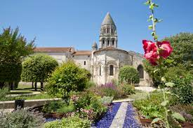
témoignages

Slide 66
Atelier fonds de dotation
ANNEXES

Slide 67

Atelier fonds de dotation
Textes de référence
Aspects juridiques
Loi LME du 4 août 2008 - article 140 (texte fondateur)
Décret n° 2009-158 du 11 février 2009
Circulaire du 19 mai 2009 (organisation, fonctionnement et contrôle du fonds de dotation)
Circulaire du 22 janvier 2020 relative à l’objet des fonds de dotation
Loi n° 2021-1109 du 24 août 2021 – articles 17 et 22 (renforcement des contrôles)
Décret n° 2022-813 du 16 mai 2022 modifiant le décret n° 2009-158

Slide 68


Atelier fonds de dotation
Textes de référence
Aspects fiscaux
BOFIP - IS - CHAMP - 10 - 50 - 30 - 50 – 04/04/2018
BOFIP - ENR – DMTG – 10 - 20 – 20 - 30/07/2020
BOFIP - IS - CHAMP - 000069 - 17/02/2021 – Précisions relatives aux fonds de dotation redistributeur au regard du régime fiscal du mécénat
BOFIP - RES – BIC – 00087 – 07/04/2021 – Précisions relatives aux fonds de dotation redistributeurs
Aspects comptables
Règlement ANC n° 2018-06 du 5 décembre 2018 relatif aux comptes annuels des personnes morales de droit privé à but non-lucratif
Règlement ANC n° 2022-04 du 30 juin 2022 modifiant des dispositions relatives au secteur non lucratif du règlement ANC n° 2018-06

Slide 69
Atelier fonds de dotation
Des questions ?

